Slide 1
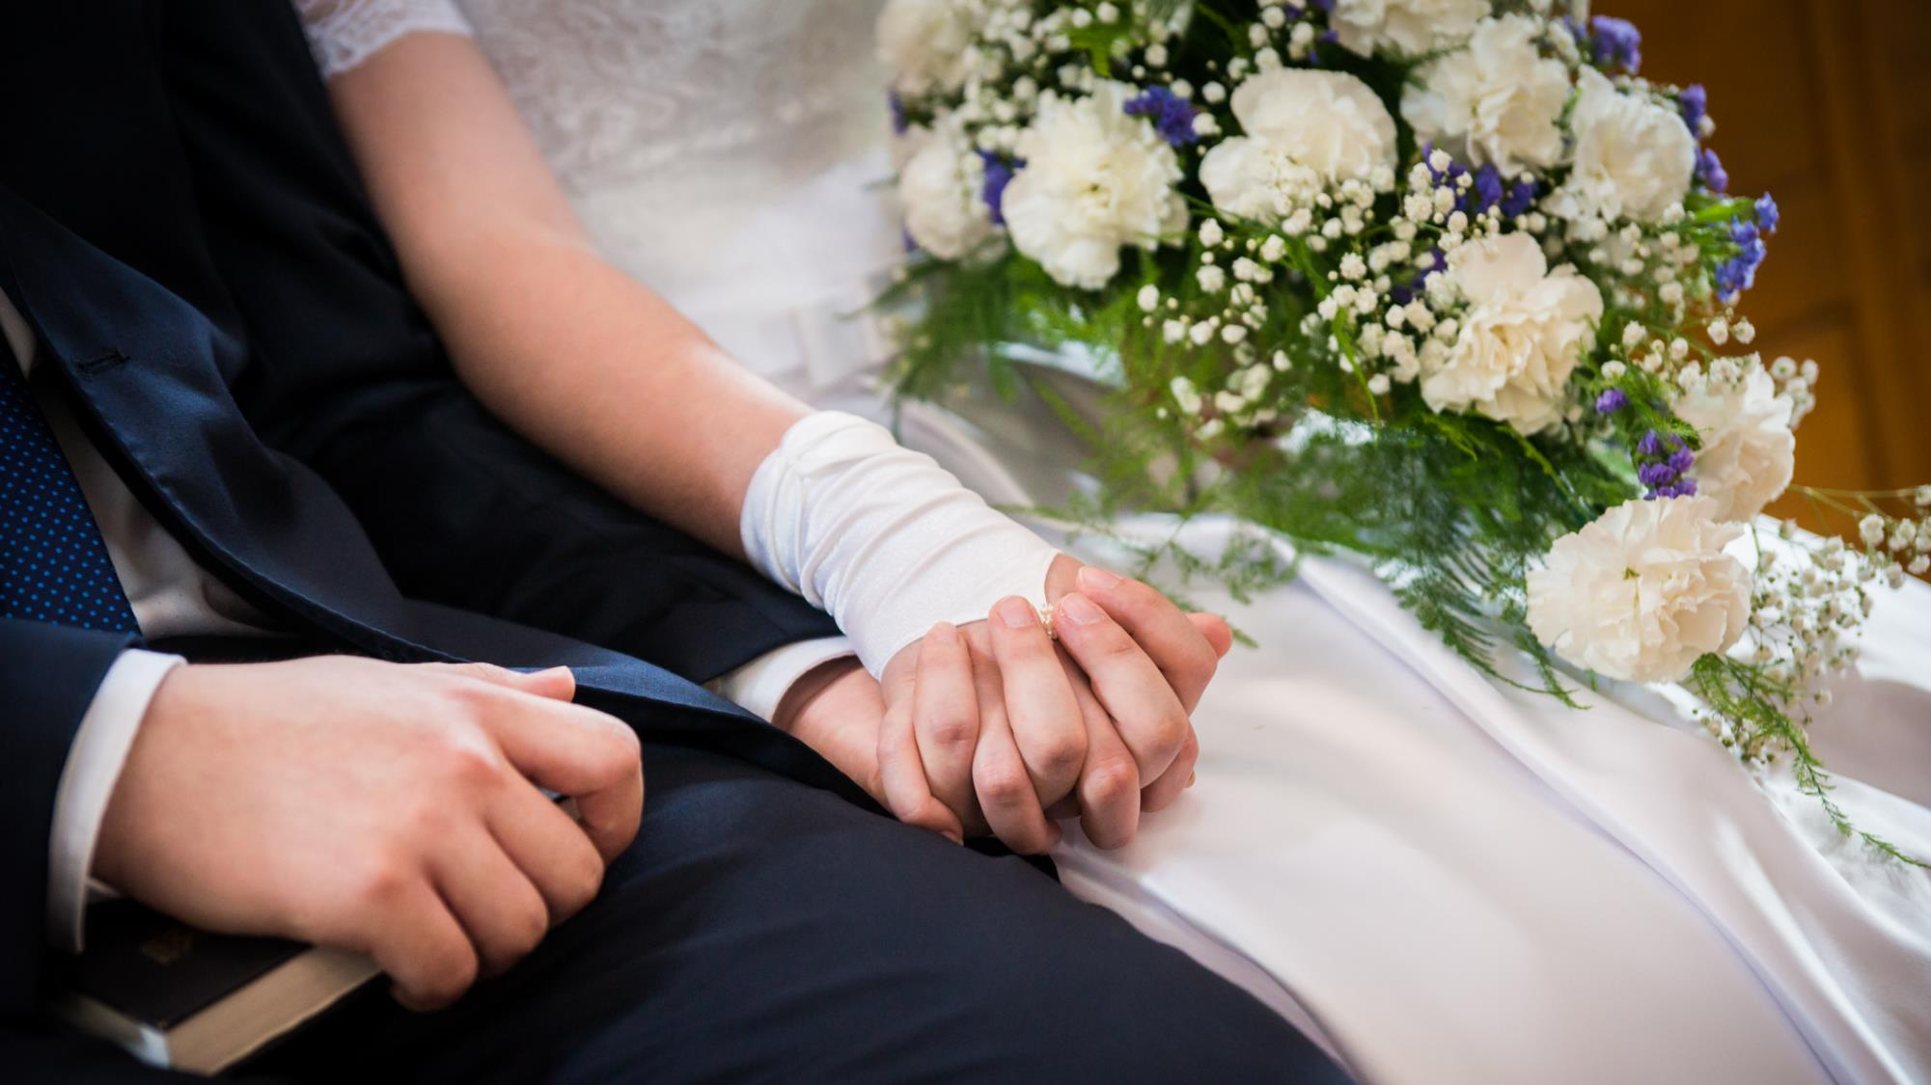
Jézus a készenlétről tanít

Slide 2
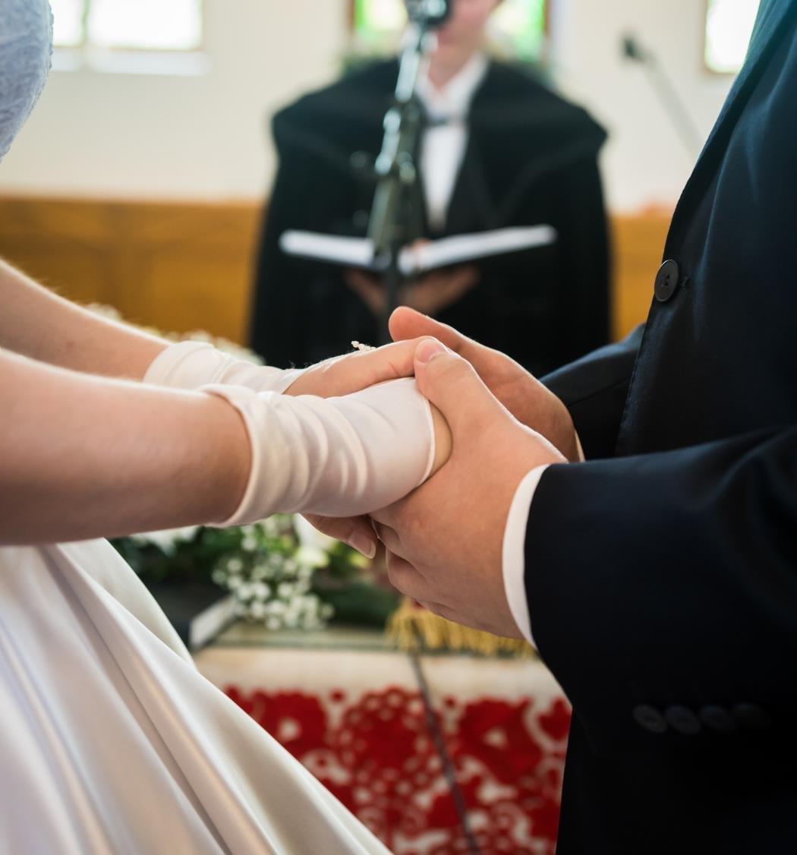
Kedves Hittanos Barátom! Isten hozott!
A digitális hittanórán szükséged lesz a következőkre:
Internet kapcsolat
Laptop, okostelefon vagy tablet
Hangszóró vagy fülhallgató
Üres lap vagy a füzeted és ceruza
A te lelkes hozzáállásod

Slide 3
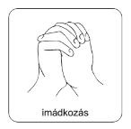
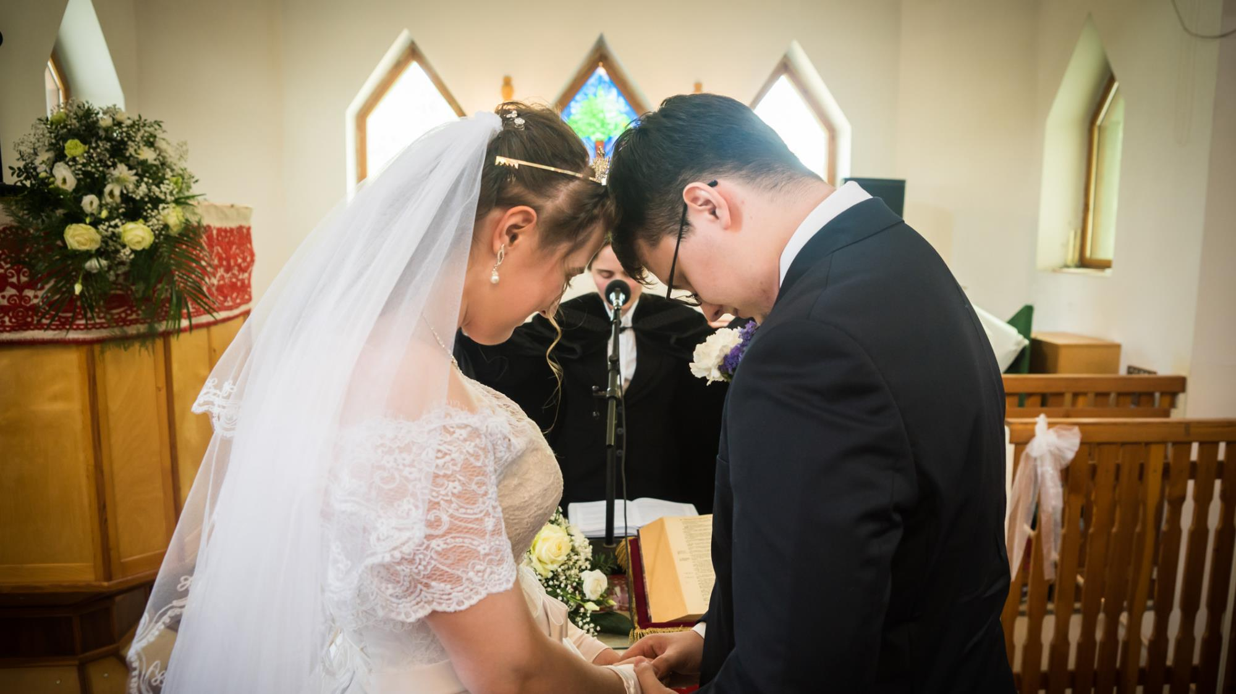
Imádkozzunk!
Azért, hogy a mai órán meg tudjuk hallani és érteni azt az üzenetet, amit Isten személyesen nekünk szán!

Slide 4
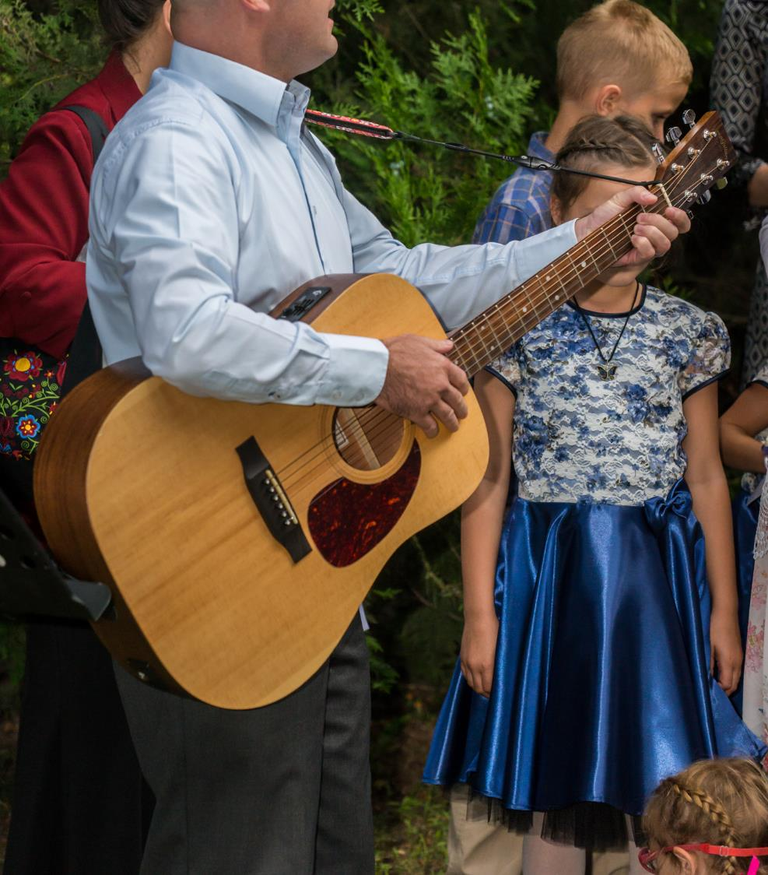
Énekeljünk!
|: Jézus visszajön,
mindig készen várjuk Őt! :| 3x
Halleluja! Halleluja!
és készen várjuk Őt!
2. |: Eljön a Király,
minden szem meglátja Őt! :| 3x
Halleluja! Halleluja!
És mind meglátja Őt!
3. |: Zengjünk háladalt!
Boldog szívvel áldjuk Őt!:| 3x
Halleluja! Halleluja!
És újra áldjuk Őt!
4. |: Jézus visszajön,
mindig készen várjuk Őt! :| 3x
Halleluja! Halleluja!
Készen várjuk őt!
Halleluja! Halleluja!
a zene elindításához kattints

Slide 5
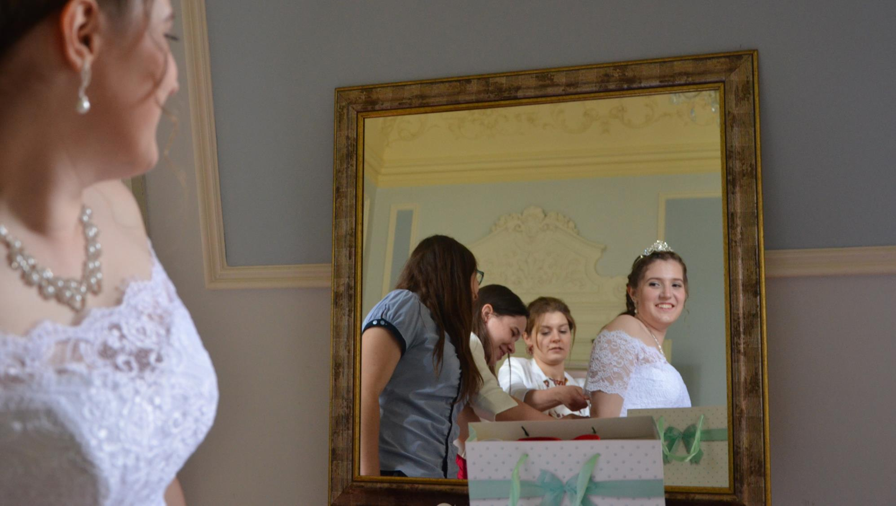
Beszéljétek meg a csoportban a kérdéseket!
Hogyan készülsz el reggelente, mikor suliba kell menni?
Hogyan készülsz el reggelente, mikor online tanítás van?
Mennyi időbe telik míg a szobádban rendet raksz, ha vendégek jönnek hozzátok?

Slide 6
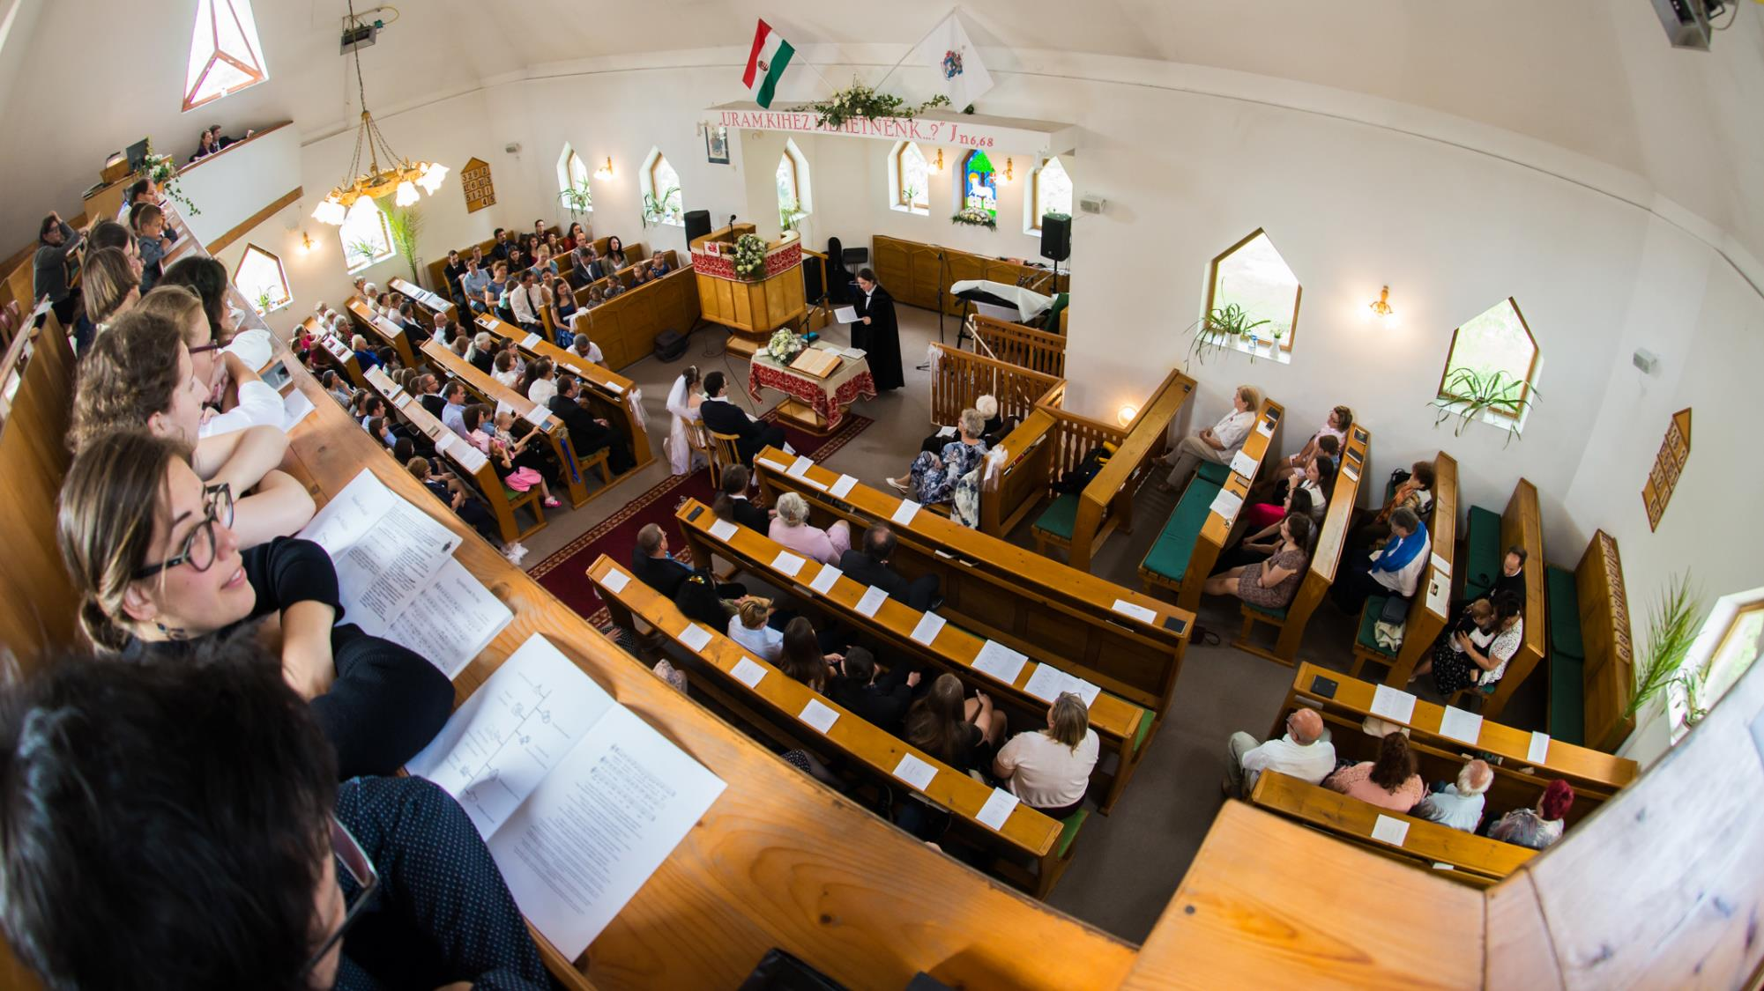
„Amikor egyetemre jártam, az egyik matekórámra a csoportból csak egy ember járt be, aki szorgalmasan jegyzetelt a csoportnak. De egy alkalommal lebetegedett, ezért mi mentünk jegyzetelni. Sajnos elkéstünk az óráról. Az üres terem nem zavarta a tanár urat, már a második táblán írt, mikor beértünk. Mind a mai napig nem tudom, hogy vajon ez volt az első két tábla vagy már törölt, mire beértünk?”
- Egy matektanár vallomása -

Slide 7
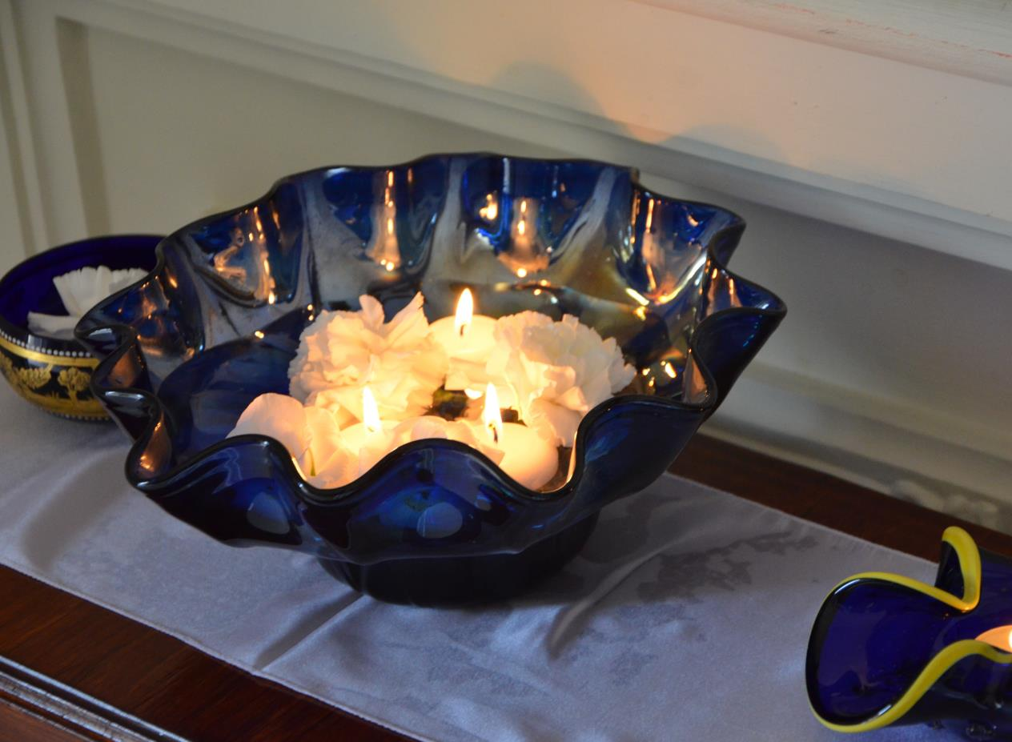
Beszéljétek meg párban!
Milyen következményei lehetnek annak, ha nem állunk készen egy eseményre?

Slide 8
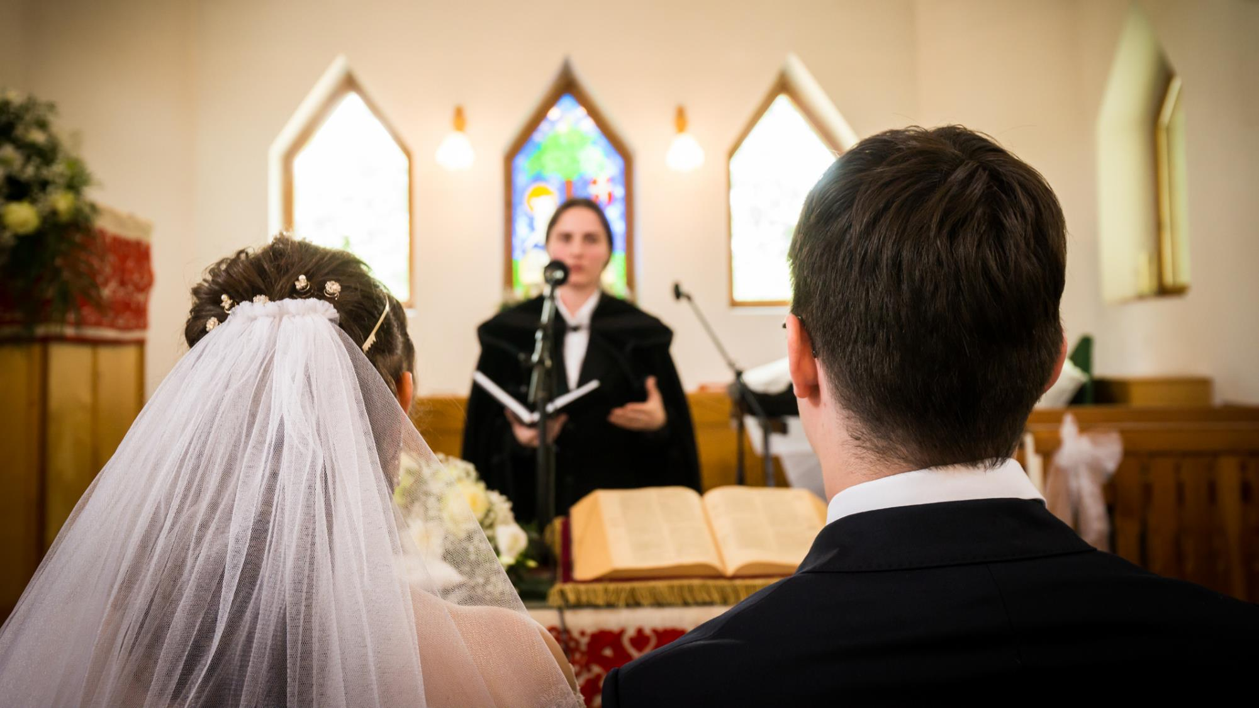
Olvasd el a hittankönyvből a készenlétről szóló részt!
A tankönyv eléréséhez kattints a könyv piktogramra!

Slide 9
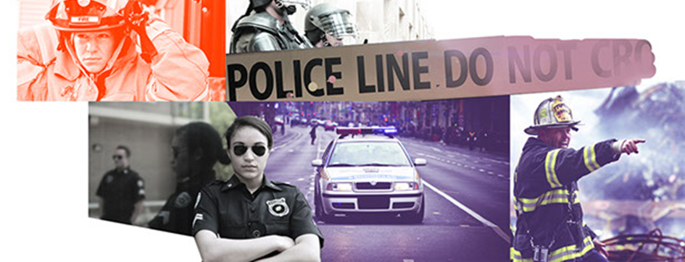
Beszélgessetek a csoporttal!
Melyek azok a foglalkozások, hivatások, melyekhez kiemelten fontos az ilyen fajta készenlét?
Milyen veszélyei lennének, ha ők nem lennének megfelelően készen egy-egy riasztás alkalmával?

Slide 10
Bizonyos hivatásoknál nagyon fontos az állandó készenlét. Például, ha a tűzoltók közül egy nincs készenlétben, akkor a csapat késve érkezik a helyszínre, tehát súlyos következménye van.
Jézus a tanítványainak hasonló készenlétről beszél egy példázatban.

Slide 11
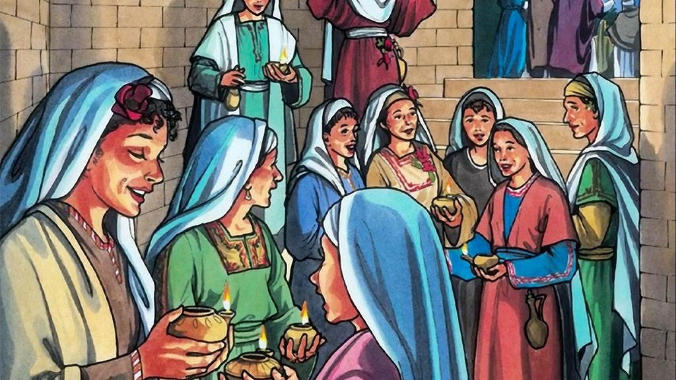
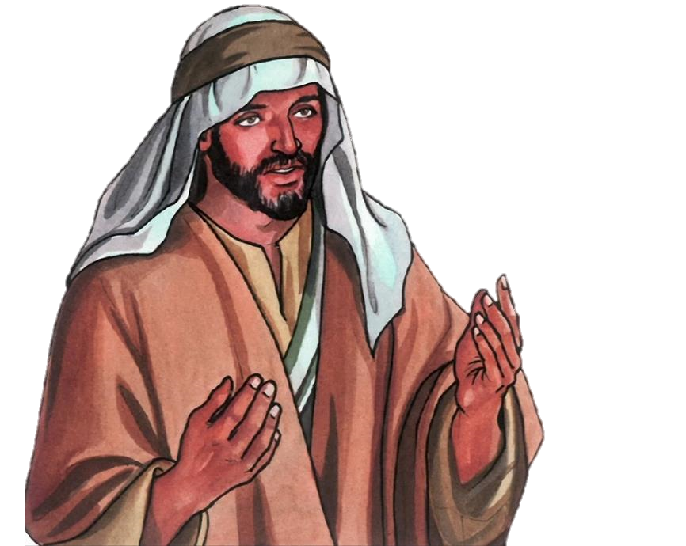
Akkor hasonló lesz a mennyek országa ahhoz a tíz szűzhöz, akik vették a lámpásukat, és kimentek a vőlegény fogadására.

Slide 12
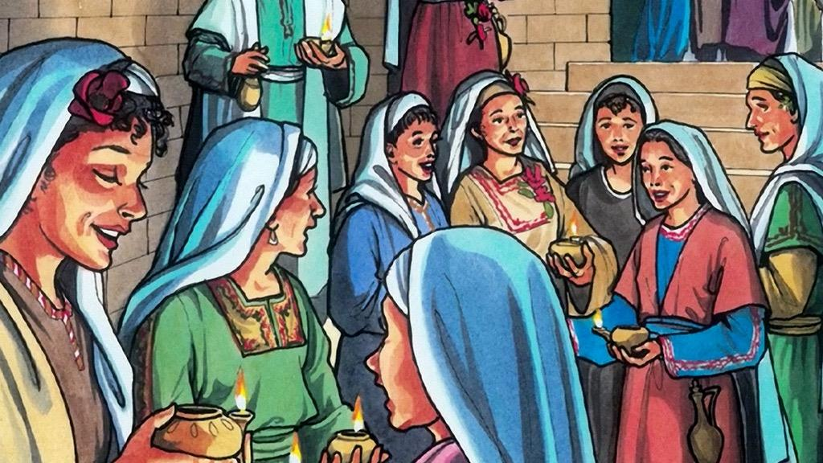
Öt közülük balga volt, öt pedig okos.

Slide 13
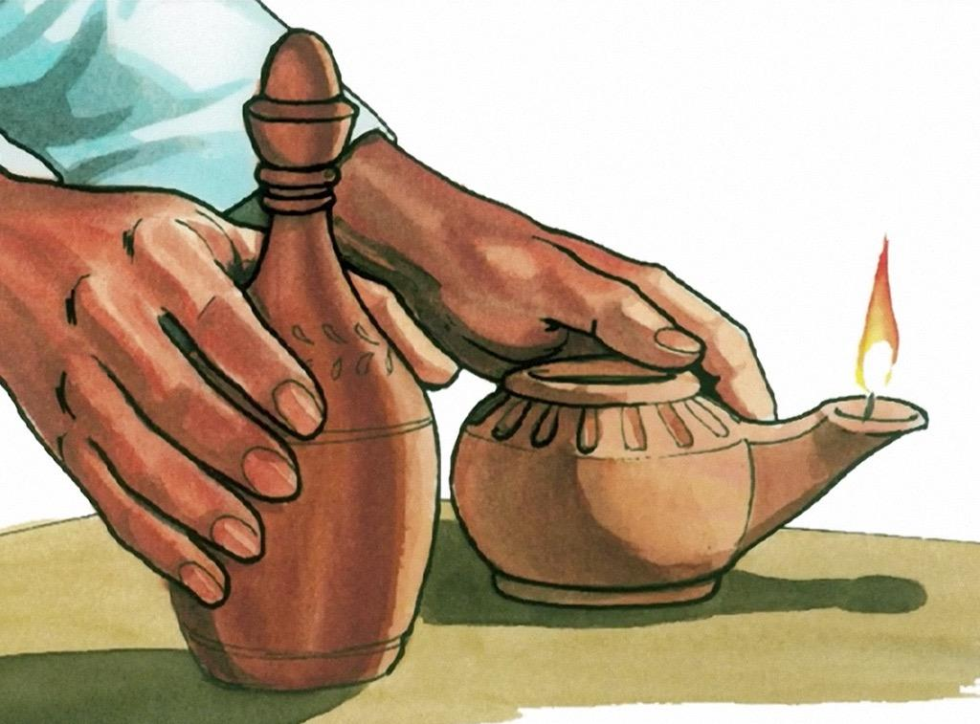
A balgák ugyanis, amikor magukhoz vették lámpásukat, nem vittek magukkal olajat,
az okosak viszont a lámpásukkal együtt olajat is vittek korsókban.

Slide 14
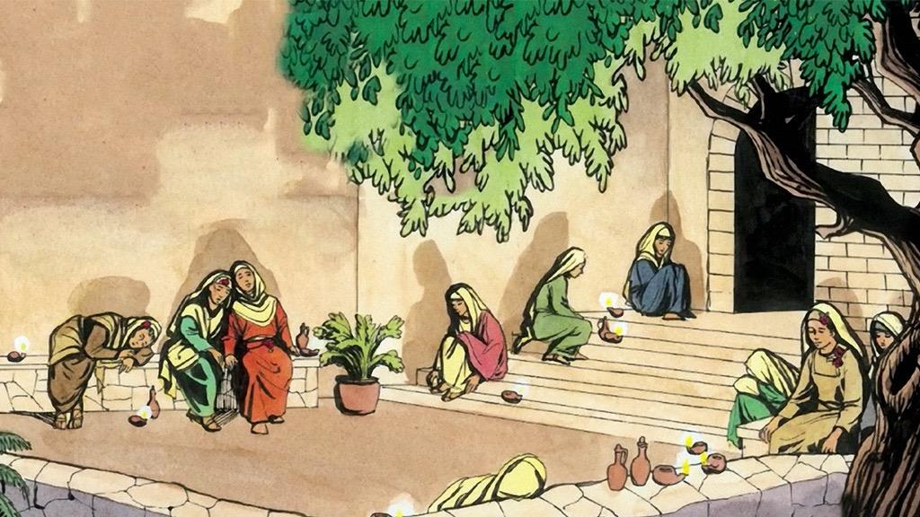
Mivel pedig a vőlegény késett, mindnyájan elálmosodtak, és elaludtak.

Slide 15
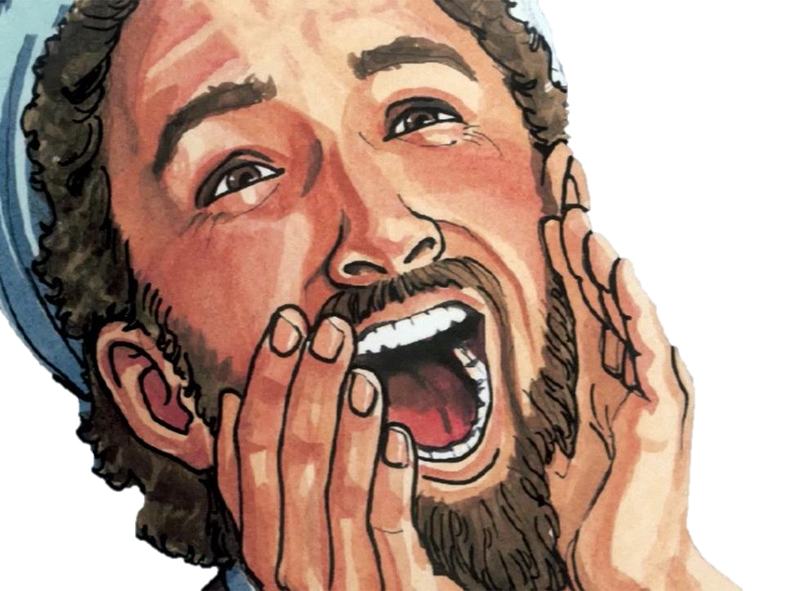
Éjfélkor azután kiáltás hangzott:
Íme, a vőlegény! Jöjjetek a fogadására!

Slide 16
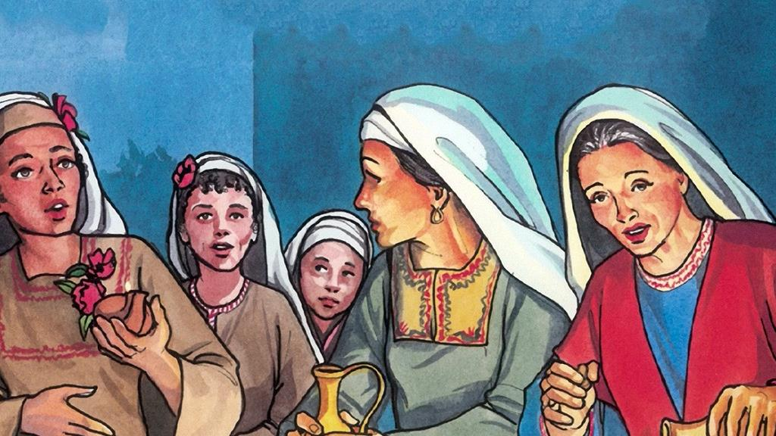
Ekkor ezek a szüzek mind felébredtek, és rendbe hozták a lámpásukat.

Slide 17
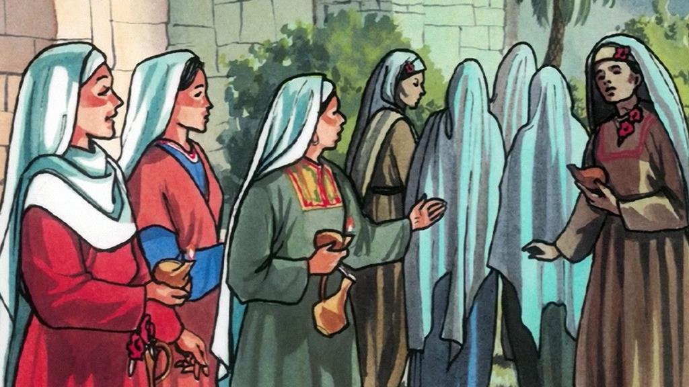
Adjatok nekünk az olajotokból, mert a lámpásunk kialszik.
A balgák így szóltak az okosakhoz:

Slide 18
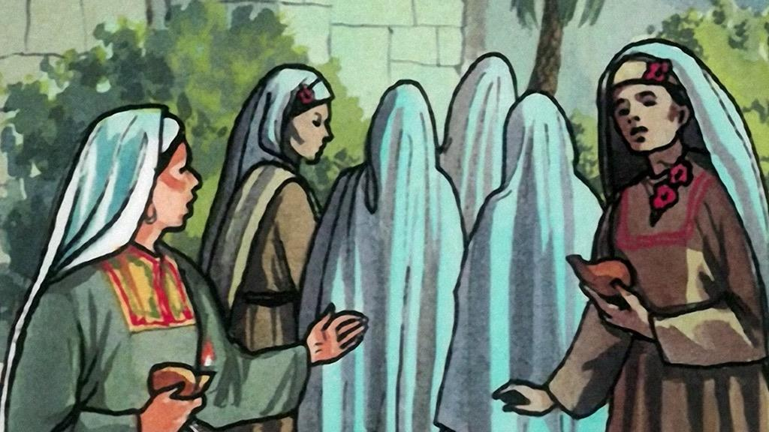
Hátha nem lesz elég nekünk is meg nektek is, menjetek inkább a kereskedőkhöz, és vegyetek magatoknak!
Az okosak így válaszoltak:

Slide 19
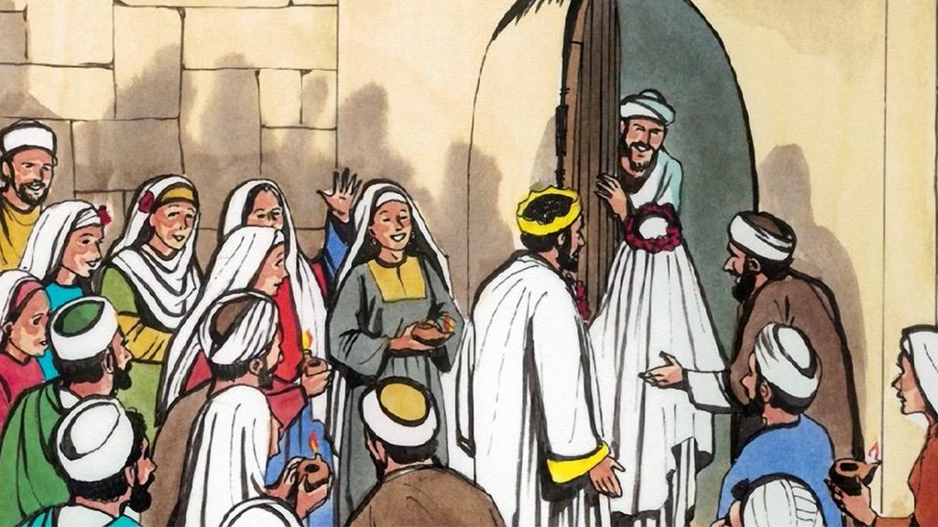
Amíg azok vásárolni voltak, megjött a vőlegény, és akik készen voltak, bementek vele a menyegzőre. Azután bezárták az ajtót.

Slide 20
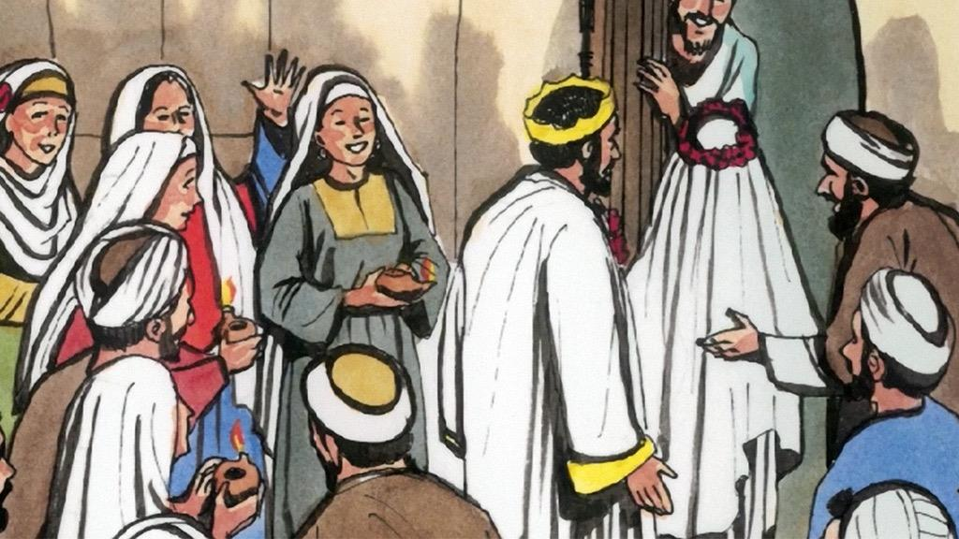

Slide 21
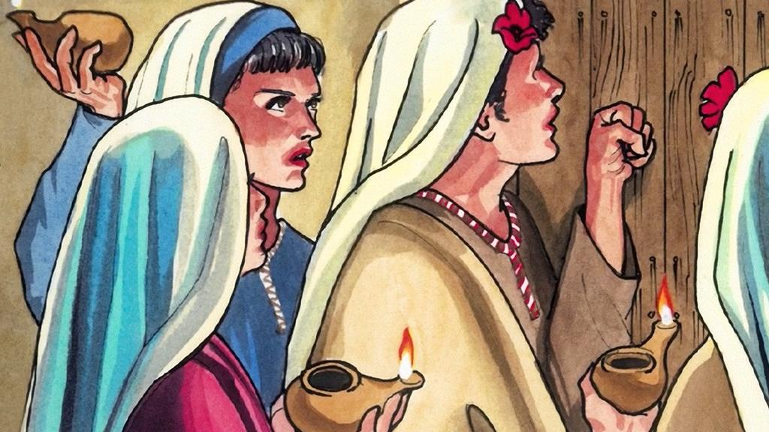
Uram, uram, nyiss ajtót nekünk!
Később megérkezett a többi szűz is, és így szóltak:

Slide 22
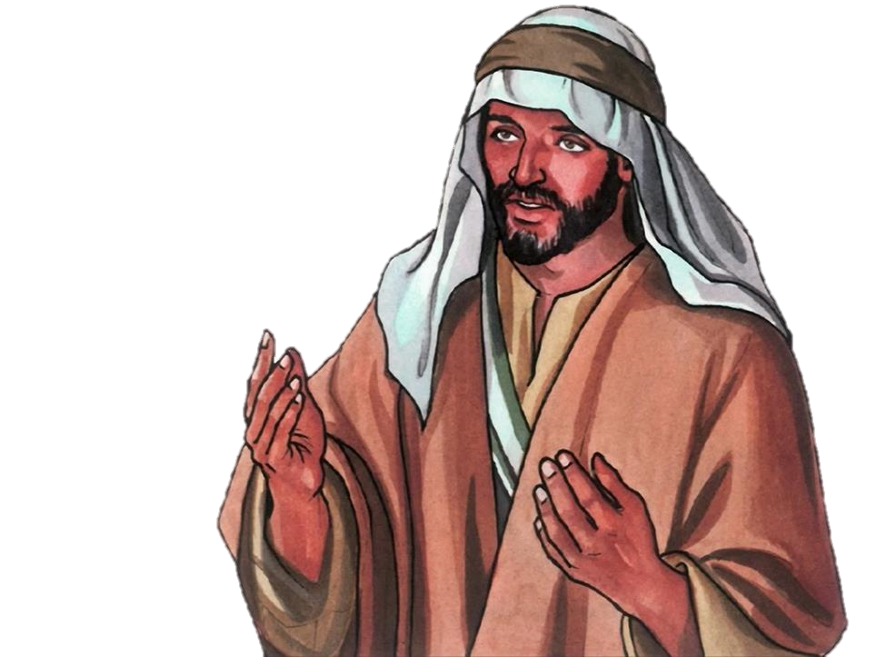
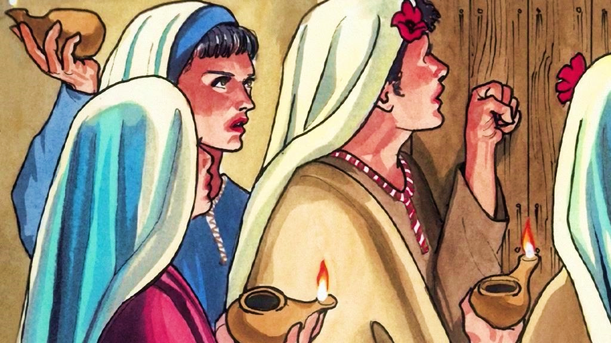
Bizony mondom nektek, nem ismerlek titeket. Vigyázzatok tehát, mert sem a napot, sem az órát nem tudjátok!
Ő azonban így válaszolt:

Slide 23
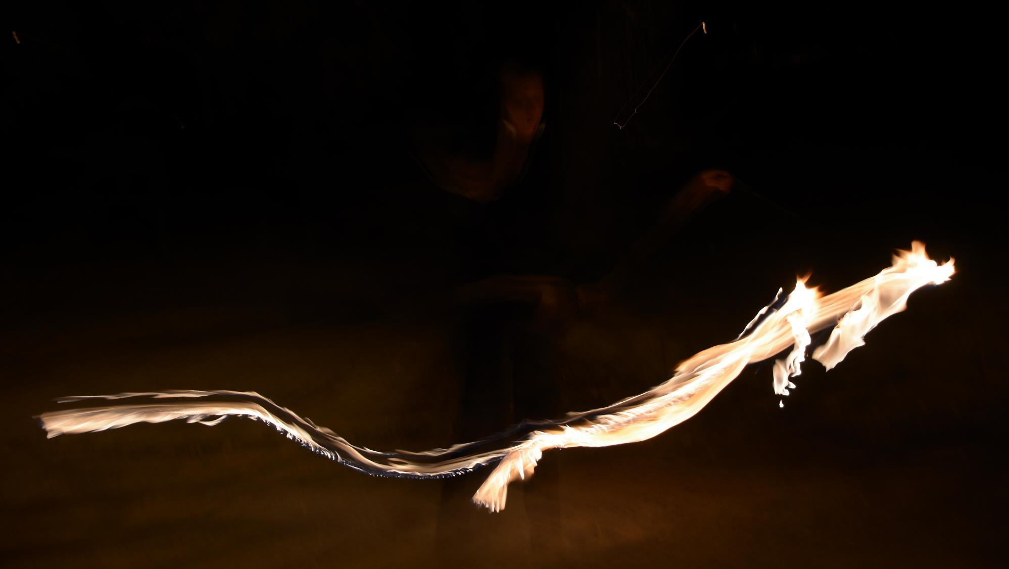
Jézus is beszél a készenlétről. Aki az Ő tanítványa, az ilyen készenlétben várja az Ő eljövetelét. Minden keresztyén várja Jézus visszajövetelét, de nem mindegy, hogy hogyan.

Slide 24
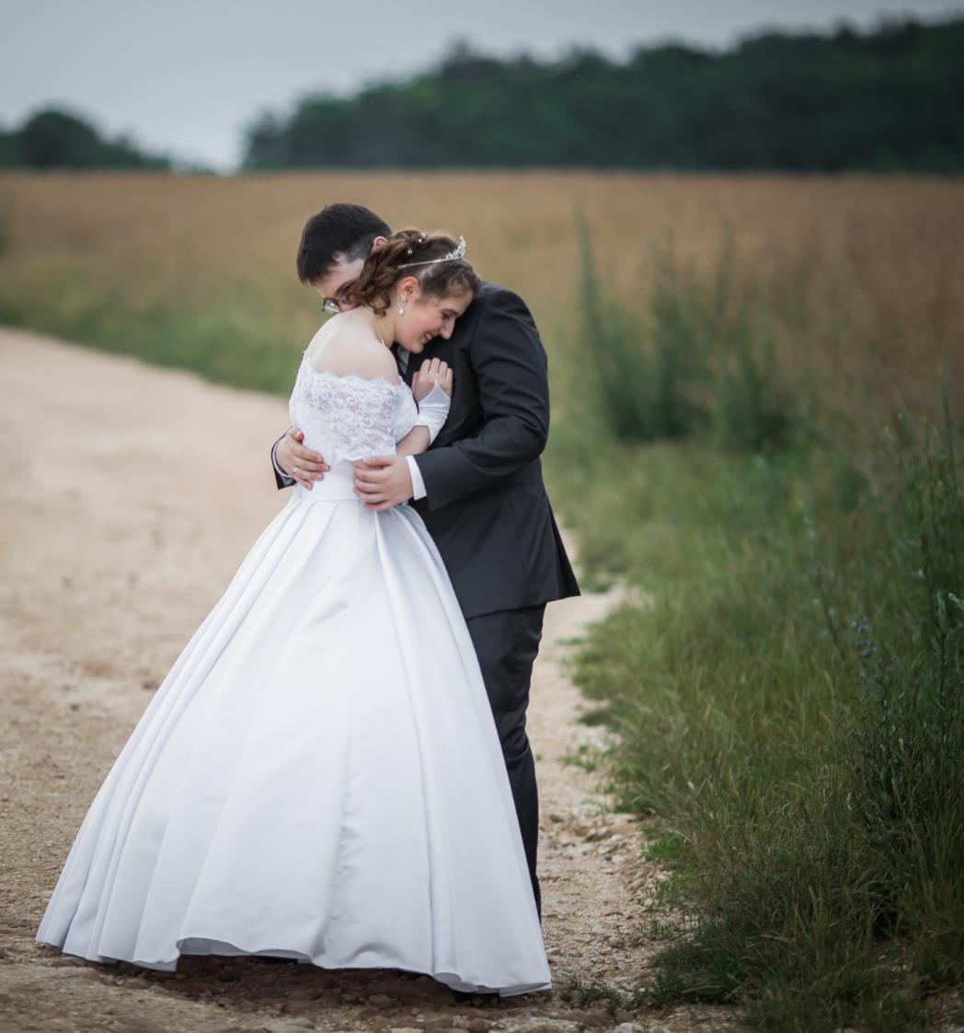
A hitben sokszor nehéz kitartónak lenni. Fellángol, majd csak pislákol, vagy éppen nem is ég. Erről szól Jézus példázata, amelyet a kor esküvői szokásaiból merített. A menyasszony a szülői háznál várta a vőlegényt. A nyoszolyólányok is vele voltak, de amikor hír jött a vőlegény érkezéséről, akkor elé mentek mirtuszágakkal, és az este miatt mécsesekkel, így kísérték a lakodalmas házhoz.

Slide 25
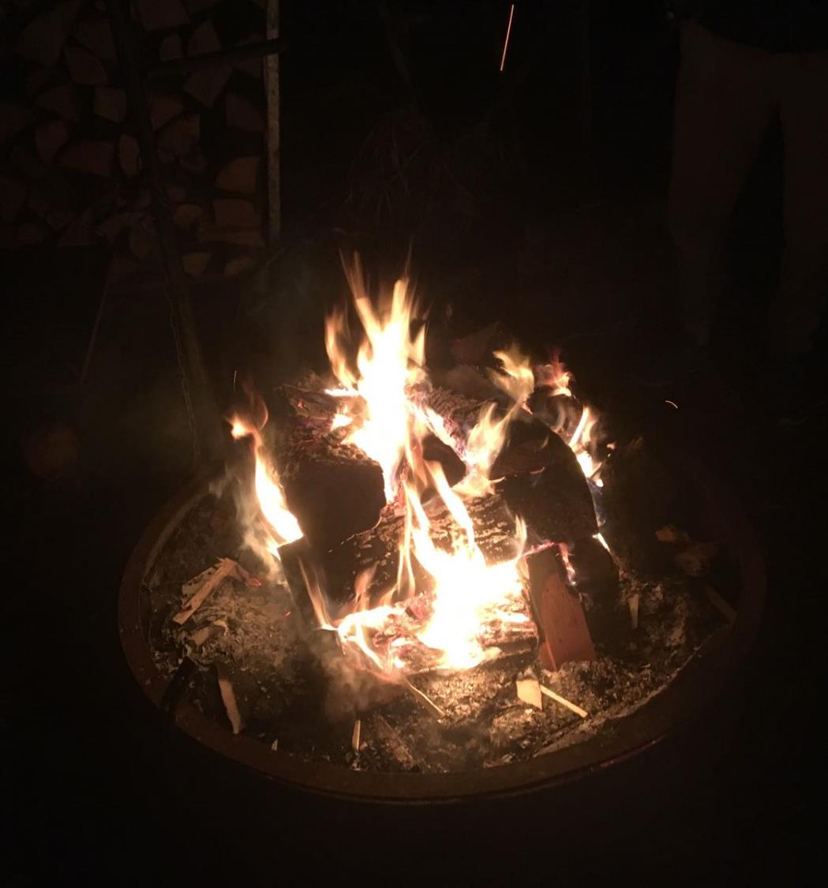
Jézus okosnak nevezi az előrelátó lányokat, akik kitartottak, és felkészülten várták a vőlegényt. Balgának azokat, akik ráérősen várakoztak.

Slide 26
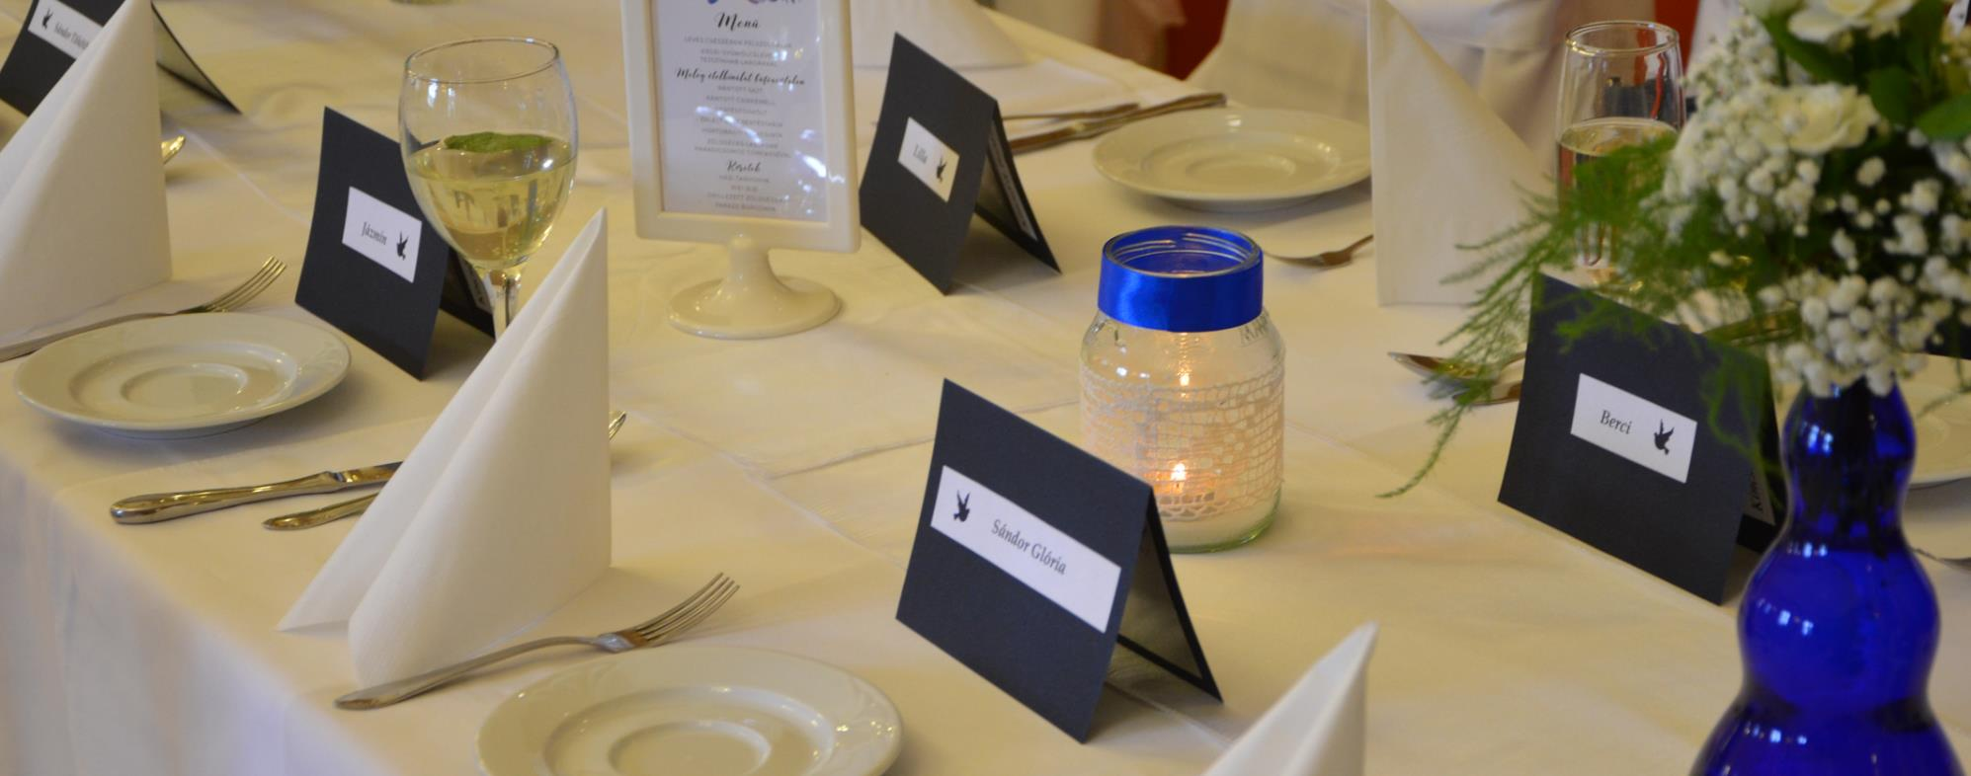
Rakd sorba a példázat eseményeit!
Kattints a mécsesre a feladat eléréséhez!

Slide 27
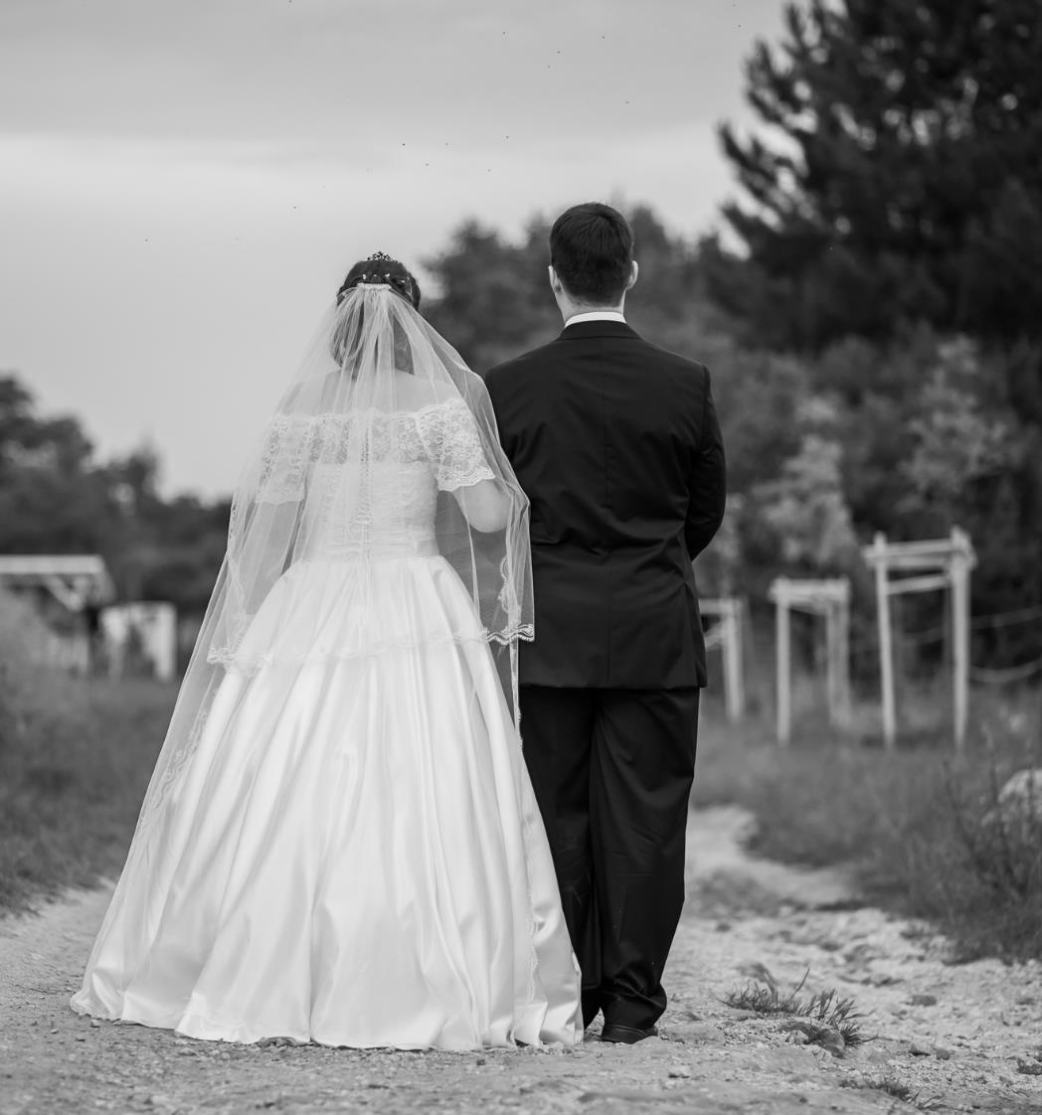
A példázat arra tanít bennünket, hogy Jézus olyan, mint a vőlegény, aki majd valamikor megérkezik.
Visszajön az utolsó ítéletkor.

Slide 28
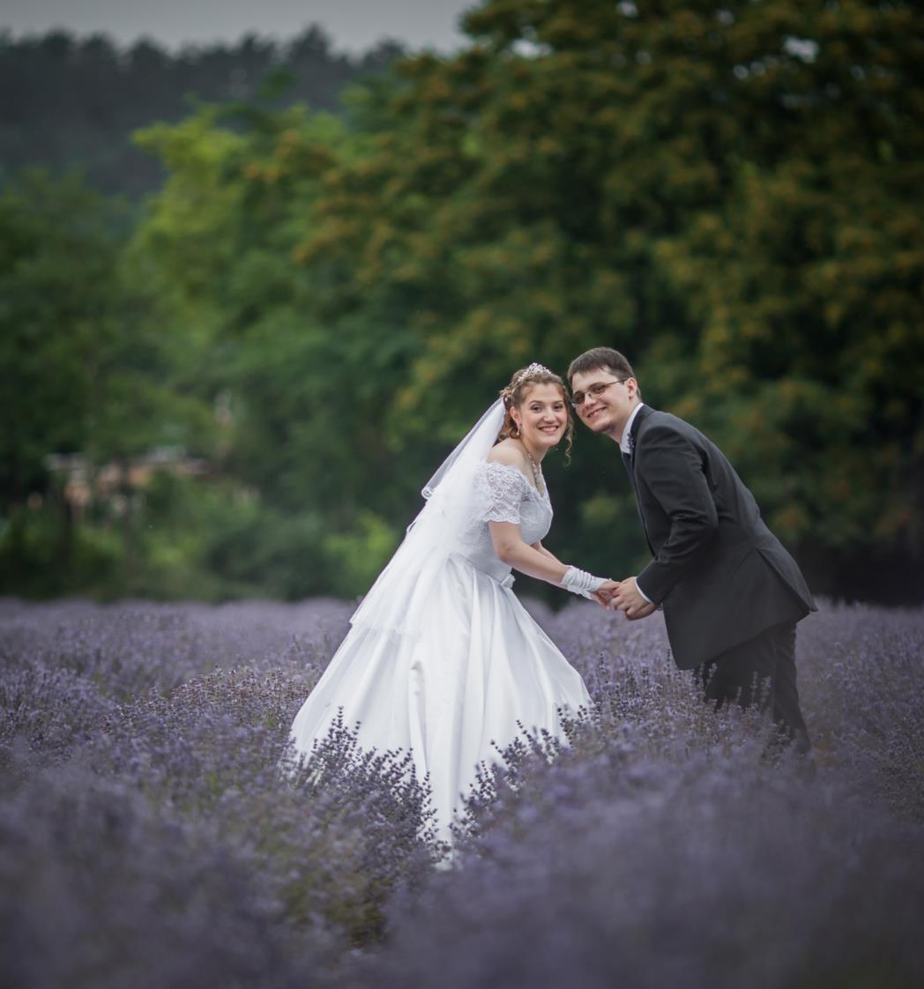
Kétféleképpen várhatjuk Őt:
előrelátóan, kitartóan és folyamatosan rágondolva, készülve az érkezésére;
vagy a mának élve, és semmivel nem törődve.
Jézus arra bátorít, hogy legyünk kitartóak és felkészülten várjuk az Ő visszajövetelét!

Slide 29
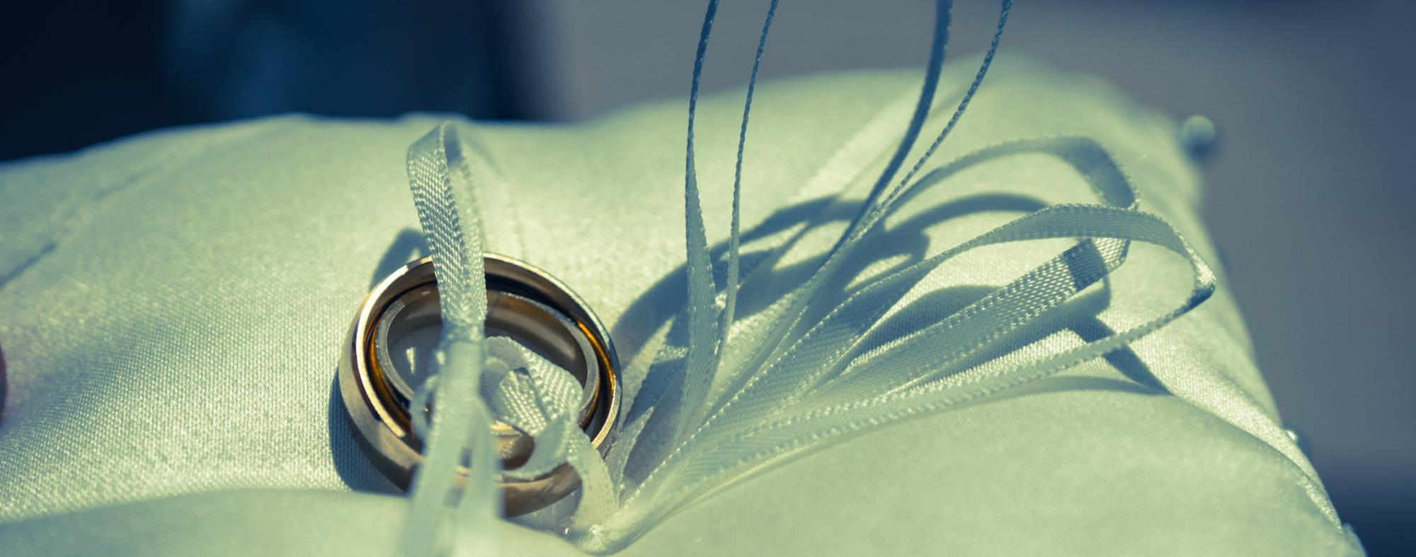
Keresd meg az aranymondás szavait!
Kattints a mécsesre a feladat eléréséhez!

Slide 30
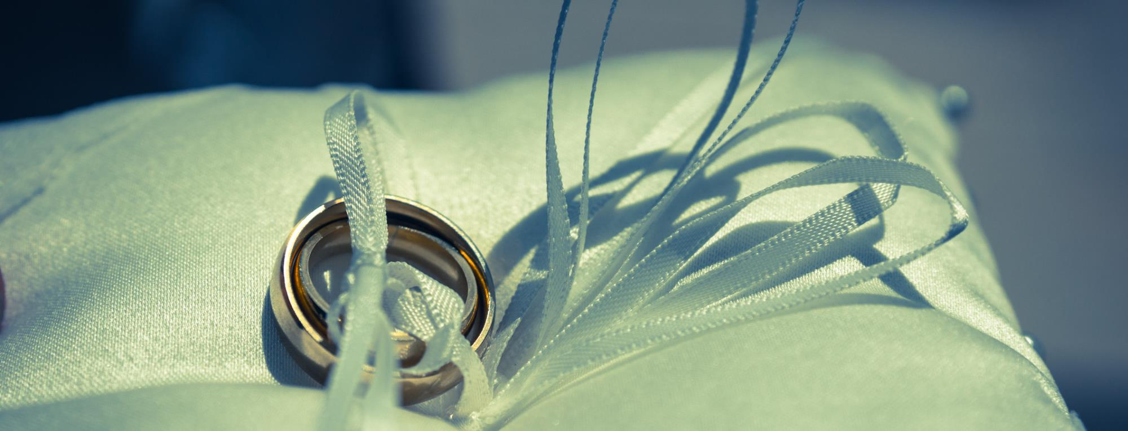
„Ezért legyetek ti is készen, mert abban az órában jön el az Emberfia, amelyikben nem is gondoljátok!” Máté 24,44

Slide 31
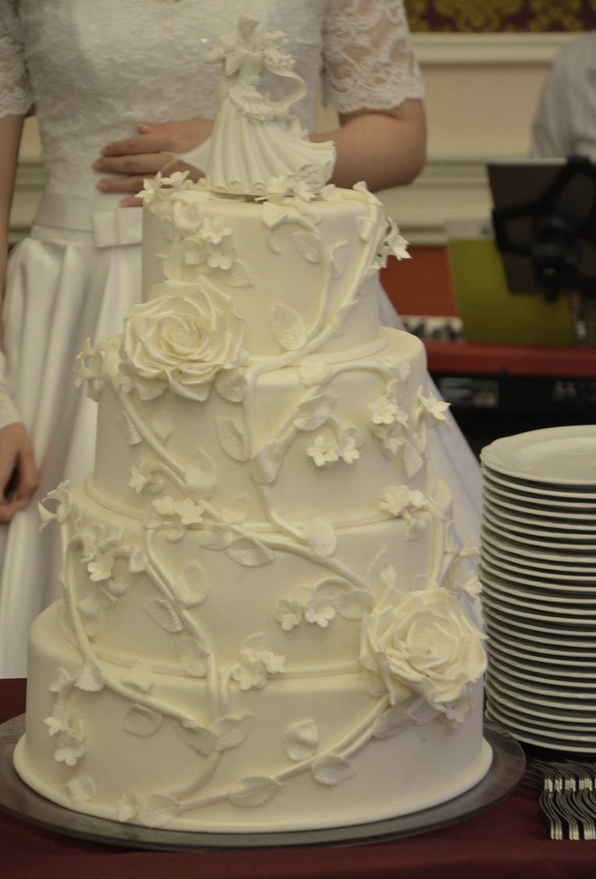
Tudod-e?
A parúzia (görög eredetű szó) eljövetelt jelent. Jézus második eljövetelére utal, amit megígért a tanítványainak, és azóta is várjuk, hogy visszajöjjön. Az őskeresztyének körében némelyek feladták a munkájukat, nem törődtek semmivel, mert azt gondolták, minek, ha Jézus úgyis hamarosan visszajön.
Te mit tennél ma, ha tudnád, hogy Jézus holnap visszajön? Hogyan készülnél?

Slide 32
Válaszolj a leckéhez kapcsolódó kérdésekre!
Kattints a mécsesre a feladat eléréséhez!

Slide 33
Imádkozzunk!
Azért, hogy készen találjon minket Krisztus, mikor újra eljön!

Slide 34
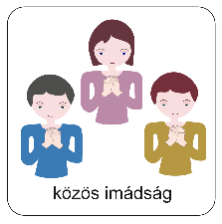
Mi Atyánk, aki a mennyekben vagy,
szenteltessék meg a te neved, jöjjön el a te országod, legyen meg a te akaratod,
amint a mennyben, úgy a földön is; Mindennapi kenyerünket add meg nekünk ma, és bocsásd meg vétkeinket, miképpen mi is megbocsátunk az ellenünk vétkezőknek; És ne vígy minket kísértésbe, de szabadíts meg a gonosztól; Mert tied az ország, a hatalom és a dicsőség mindörökké. Ámen. (Mt 6,9-13)

Slide 35
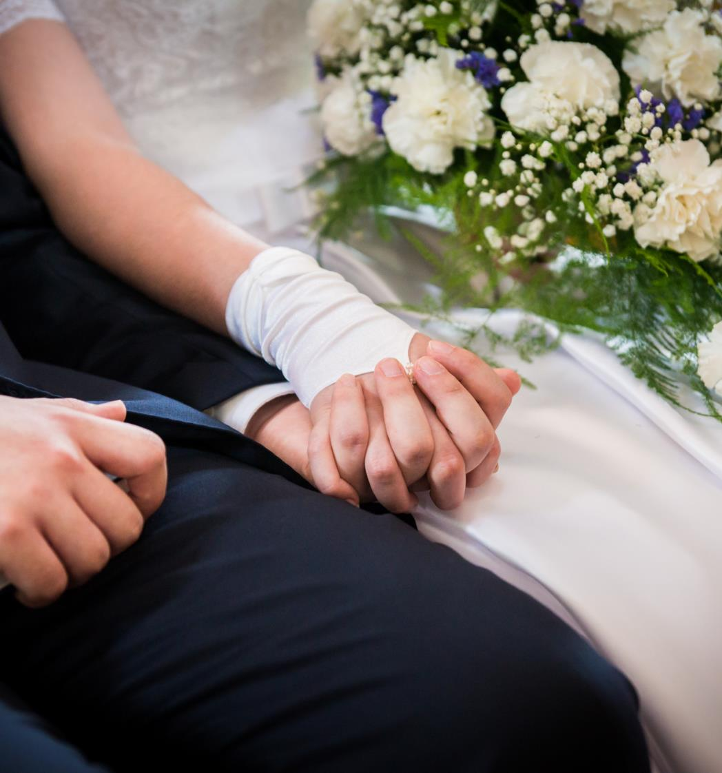
Áldás békesség!
A PPT-ben felhasznált képek a www.freebibleimages.org internetes oldalon találhatóak és ingyenesen letölthetők, valamint a szerző saját tulajdonát képezik!

